Slide 1


Перспективы научно-технического развития БАС - РАС.
Кутахов Владимир Павлович,
директор проектного комплекса «Роботизированные авиационные системы»
Казань,
2018

Slide 2

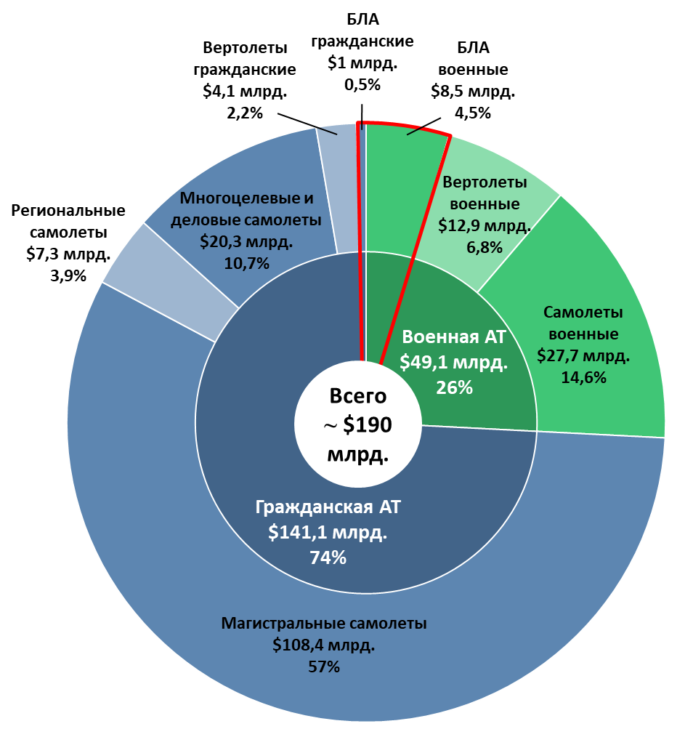
Объем и структура доходов мирового авиастроительного комплекса от продаж финальной продукции в 2017 году
Рынок беспилотных летательных аппаратов (БЛА)
$9,5 млрд.
5%
Источники: аналитика ООО «МАЦ»
(по данным авиапроизводителей и отраслевых информационно-аналитических изданий)
2

Slide 3

Характер применения РАС в решении функциональных задач
Н/В
2020
2025
2030
Одиночное
Группы однородных БЛА
Многоэшелонные разнородные группы, смешанные группы беспилотных и пилотируемых аппаратов
Крупномасштаб-ные системы. Автономно действующие группировки
Участие РАС в решении задач :
РАС в задачах мониторинга
РАС в задачах воздействия
РАС в задачах защиты объектов
РАС в транспортных задачах
РАС в инфокоммуникационных задачах

Slide 4
ЭТАПНОСТЬ СОЗДАНИЯ НТЗ И СООТВЕТСТВУЮЩИХ ПРОЦЕССОВ ИСПЫТАНИЙ
Индикатор | 2017 | 2020 | 2025 | 2030
Силовые установки | Поршневые двигатели малой размерности | Создание типоразмера ГТРД малой и сверхмалой размерности, силовых установок на базе топливных элементов | Создание силовых установок гибридного типа, Электрификация энергетической системы. | Создание нетрадиционных типов силовых установок и видов энергии
Бортовое оборудование | Индивидуальная разработка для каждого БЛА на базе традиционных решений | Унификация, миниатюризация, системы управления нетрадиционными конструктивными схемами ЛА | Аппаратурная интеграция. Новые архитектурные решения комплексов, | Интегрированный комплекс бортового оборудования группы БЛА
Системы навигации | Индивидуальная локальная навигация Помехозащищенные спутниковые навигационные системы | навигация в общем воздушном пространстве. Автономная навигация по физическим полям земли | Автономная навигация по физическим полям земли | Групповая автономная навигация
Системы управления | Индивидуальное управление | Унифицированные системы автоматического взлета и посадки, групповое управление 4-мя - 6-ью ЛА | Групповое управление (элементы информационного взаимодействия). Автономное управление БЛА. | Управление миссией автономной группировки

Slide 5
С. СТРУКТУРА РАБОТ ПО НАУЧНО-ТЕХНОЛОГИЧЕСКИМ НАПРАВЛЕНИЯМ
Основные
Сопутствующие
НТЗ по созданию РАС:
1. Аэродинамика. Конструктивные компоновочные решения. Материалы.
2. Силовые установки
3. Комплекс бортового оборудования.
4. Групповое применение.
5. Навигация.
6. Связь и информационный обмен.
7. Энергообеспечение.
8. Функциональные нагрузки. Информационные задачи.
9. Функциональные нагрузки. Средства воздействия.
10. Функциональные нагрузки. Средства информационного взаимодействия.
11. Системы управления.
12. Обучающие комплексы. Тренажеры
НТЗ по созданию РАС:
1. Аэродинамика. Конструктивные компоновочные решения. Материалы.
2. Силовые установки
3. Комплекс бортового оборудования.
4. Групповое применение.
5. Навигация.
6. Связь и информационный обмен.
7. Заметность.
8. Функциональные нагрузки. Информационные задачи.
9. Функциональные нагрузки. Средства огневого поражения. Прицельное оборудование.
10. Функциональные нагрузки. Средства информационного воздействия, информационного подавления.
11. Системы управления.
12. Обучающие комплексы. Тренажеры
13. Система испытаний БЛА и РАС.
13. Система испытаний БЛА и РАС.
14. Нормативная база
15. Противодействие несанкционированному применению БЛА
16. Моделирование боевых действий (применения) беспилотных систем.

Slide 6
С1. АЭРОДИНАМИКА. КОНСТРУКТИВНЫЕ КОМПОНОВОЧНЫЕ РЕШЕНИЯ:
С1.1. Аэродинамические компоновки ЛА самолетного типа для высотного аппарата большой продолжительности полета.
С1.2. Исследования схемы летающее крыло.
С1.3. Крыло большого удлинения
С1.4. Управление аэродинамическими силами методом «кручения» крыла большого удлинения.
С1.5. Компоновки БЛА самолетной схемы для полетов на средних высотах.
С1.6. Разработка рекомендаций по созданию конструктивно-силовых схем ЛА самолетного типа.
С1.7. Аэродинамика и компоновочные решения микро и нано БЛА.
С1.8. Прочностные и ресурсные исследования по построению конструкций.
С1.9. Нетрадиционное («бионическое») построение силовых конструкций.
С1.10. Интегральные компоновки, придающие силовые свойства элементам топливных, гидро- и других коммуникаций.

Slide 7
С6. СВЯЗЬ И ИНФОРМАЦИОННЫЙ ОБМЕН:
С6.1. Совершенствование линии С2. Повышение помехоустойчивости и скрытности.
С6.2. Повышение пропускной способности линии передачи данных, повышение дальности действия.
С6.3. Формирование сетей информационного обмена. Самоорганизующиеся сети.
С6.4. Групповое применение – формирование сети информационного обмена. Реконфигурация сети в зависимости от боевых потерь, утраты узлов, изменения задач группы и т.д.
С6.5. Сложные сети информационного обмена в многоэшелонной группировке разновысотных и наземных взаимодействующих робототехнических комплексов.
С6.6. Формирование информационных полей для автономного решения задач групп ЛА, для разнородных мноногоэшеленных групп.
С6.7. Многоканальные гибридные каналы. Гибридные информационные сети.

Slide 8
С5. НАВИГАЦИЯ:
С5.1. Навигация с использованием АЗН-В.
С5.2. Помехоустойчивая СНС.
С5.3. Система позиционирования по оптическим изображениям. Многоканальные образы. Распознавание изображений, образов.
С5.4. Помехоустойчивая система навигации по профилю высот местности. Создание локальных цифровых карт местности района применения.
С5.5. Малогабаритные инерциальные системы.
С5.6. Групповая навигация. Предупреждение столкновений, в том числе с препятствиями.
С5.7. Межсамолетная (между ЛА) навигация.
С5.8. Навигация группы ЛА с разнородными источниками навигационной информации.
С5.9. Иерархическая гибридная структура навигационной системы группы ЛА с использованием источников позиционирования относительной навигации.
С5.10. Навигация с учетом акустических, радиолокационных пассивных и активных датчиков.
С5.11. Локальная навигация по группе маяков. Другие методы локального позиционирования.

Slide 9
С4. ГРУППОВОЕ ПРИМЕНЕНИЕ:
С4.1. Полет строем. Динамичное изменение строя. Групповое маневрирование.
С4.2. Управление конфигурацией группы взаимодействующих однородных БЛА.
С4.4. Управление группировкой разнородных БЛА несущих различные информационные и исполнительные функции. Одноуровневое и иерархическое построение системы управления.
С4.5. Управление распределением информационных задач в группе с разнородными информационными системами.
С4.6. Управление группой БЛА во взаимодействии с пилотируемыми объектами.
С4.7. Управление реконфигурацией группы в процессе выполнения задач.
С4.8. Автономизация действий группы. Управление путем формирования «миссии» группировки.
С4.3. Организация взаимодействия в многоэшелонной РАС.

Slide 10
С4. ГРУППОВОЕ ПРИМЕНЕНИЕ:
С4.9. Управление распределением информационных потоков.
С4.10. Формирование иерархии решения информационно-управляющих задач в группе.
С4.11.Взаимное целераспределение в группе.
С4.12. Взаимное целеуказание в пространственно-распределенной группе.
С4.13. Оптимизация уровня автономизации, распределение задач между группой и центром управления.
С4.14. Распределение задач в группе по воздействию на противника между огневым и информационным подавлением.
С4.15. Формирование принципов и алгоритмов действия группы для информационного воздействия на объекты противника.
С4.16. Организация групповых воздушных боев.

Slide 11
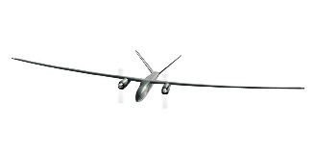
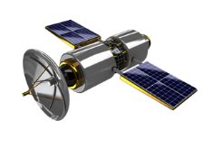

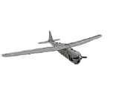








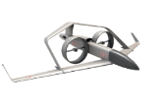







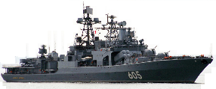
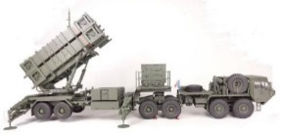
Иллюстрация сложных группировок БЛА
Научно-технические блоки модели:
Автономизация действий.
Формирование и реконфигурация информационной и навигационной сети
Управление группой, выстраивание иерархии
Объединение информации
Целераспределение
Взаимное целеуказание
Реконфигурация в соответствии с текущими потерями и боевой ситуацией
Многоэшелонная группа разнородных БЛА
Стратегический
разведчик
Группа построения инфокоммуникационной сети
РЛС
РТР
Лидер
ОЭС
Группа РЭБ
РЭП/Помехи
СП на НФП
Группировка транспортных БЛА
АСП/бомбы
Наземные пункты управления
Взаимодействующие наземные и морские объекты
Цели

Slide 12
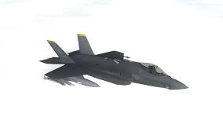
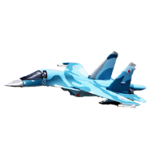




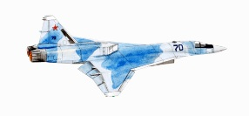






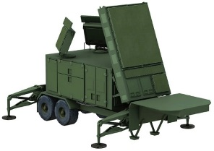
Примеры действий смешанных группировок
БЛА контроля ВП (Арктической зоны)
БЛА навигационного поля
БЛА носитель оружия ДП
БЛА инфокоммуникационного поля
АСП
ПАК ДП
Группа РЭБ
РЭБ
БЛА подавления ПВО
Помехи ближайшей зоны
Боевое охранение
Ударная группа
Разведка
Расчистка
БЛА-заправщик

Slide 13
ИСПЫТАНИЯ И ЛЕТНАЯ ОТРАБОТКА ЭЛЕМЕНТОВ ГРУППОВОГО ПРИМЕНЕНИЯ БЛА
1. Полет строем. Динамичное изменение строя. Групповое маневрирование.
2. Управление конфигурацией группы взаимодействующих однородных БЛА.
3. Организация взаимодействия в многоэшелонной РАС.
4. Управление группировкой разнородных БЛА несущих различные информационные и исполнительные функции. Одноуровневое и иерархическое построение системы управления.
5. Управление распределением информационных задач в группе с разнородными информационными системами.
6. Управление группой БЛА во взаимодействии с пилотируемыми объектами.
7. Управление реконфигурацией группы в процессе выполнения задач.
8. Автономизация действий группы. Управление путем формирования «миссии» группировки.

Slide 14
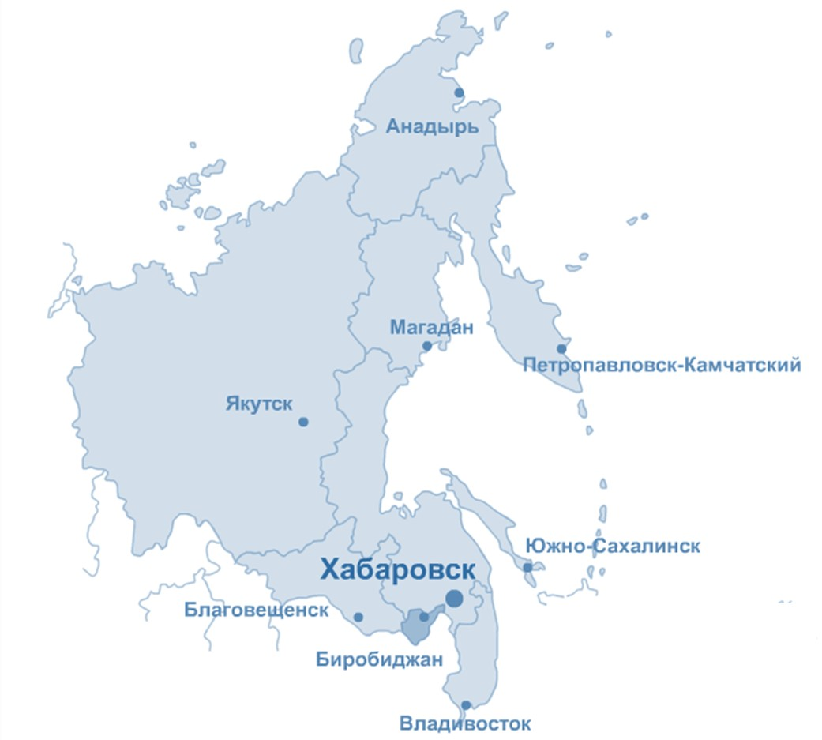
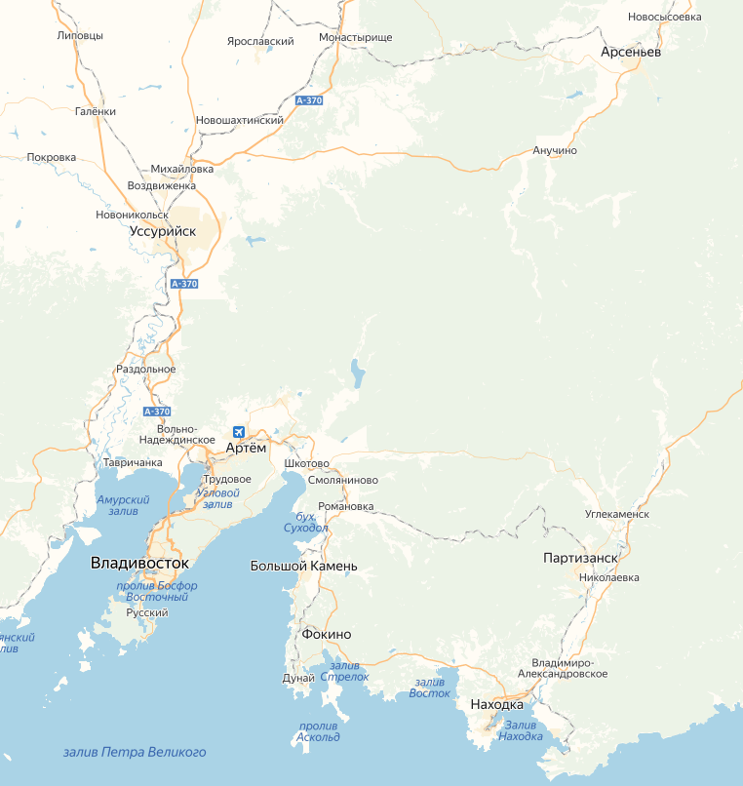
ПРИМЕР СХЕМЫ ТРАНСПОРТНЫХ ПОТОКОВ
Межрегиональные
Региональные
Москва
Китай
Транспортная система на основе беспилотных летательных аппаратов для Дальнего Востока и Арктики .

Slide 15
ТРАНСПОРТНАЯ СИСТЕМА
НА ОСНОВЕ БЕСПИЛОТНЫХ ЛЕТАТЕЛЬНЫХ АППАРАТОВ
транспортная инфраструктура
транспортные предприятия
транспортные средства (БЛА)
управление воздушным движением
система управления
Транспортная система
Назначение
транспортировка грузов промышленного и бытового назначения, грузов государственных структур. В перспективе – пассажирские перевозки.
Решение нетранспортных задач
Вид собственности
коммерческая структура (совокупность структур)
Структура построения
многоступенчатая разветвленная звездообразная сеть, «хабовая иерархическая», присутствие выделенных регулярных линий.
Назначение
транспортировка грузов промышленного и бытового назначения, грузов государственных структур. В перспективе – пассажирские перевозки.
Решение нетранспортных задач
Вид собственности
коммерческая структура (совокупность структур)
Структура построения
многоступенчатая разветвленная звездообразная сеть, «хабовая иерархическая», присутствие выделенных регулярных линий.
Транспортная система на основе беспилотных летательных аппаратов для Дальнего Востока и Арктики .

Slide 16
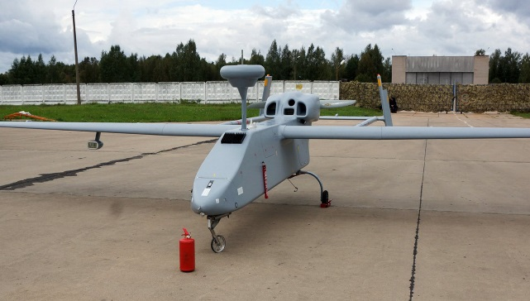
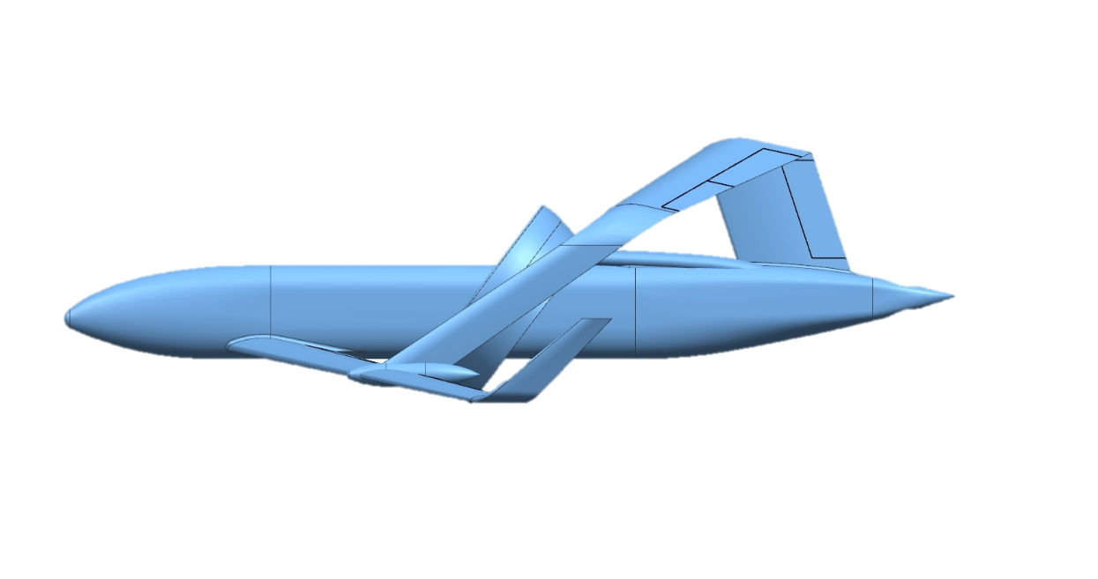
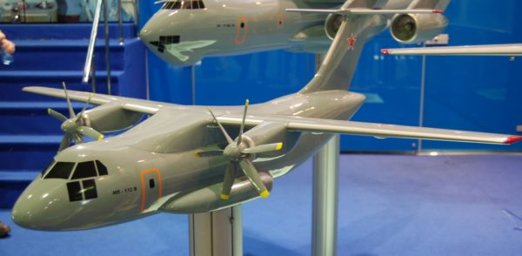
Типоряд трансп БЛА (предв.)
БЕСПИЛОТНЫЕ ЛЕТАТЕЛЬНЫЕ АППАРАТЫ
БВС «ФОРПОСТ»
БВС «ФРЕГАТ»
БВС на базе Ил-112
10кг, 50-100км
50кг, 200км
200кг, 500км
1500кг, 1000-2000км
6000кг, 3000-5000км

Slide 17
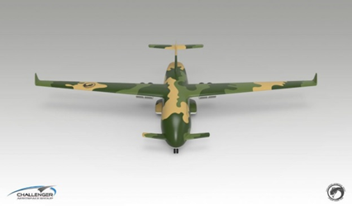
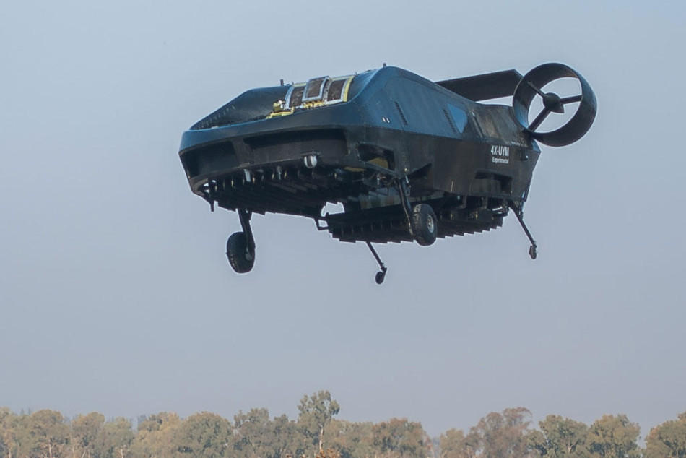
Примеры зарубежных проектов

Slide 18
ПРЕДЛОЖЕНИЯ ПО ОБЩЕЙ СТРУКТУРЕ МОДЕЛИ
Модели обстановки в тактической и оперативной глубине
РЕШЕНИЕ. Рациональный пакет ТТТ к типоряду БЛА и системам управления группами БЛА
Модели БЛА (конкретных образцов)
Модели объектов противника
Модуль оценки эффективности
Модуль вариативности и направленного поиска
Модели БЛА с варьируемыми параметрами
Модели огневого поражения объектов противника
Обобщающая среда. Ядро модели.
Модели задач (разв-инф, ударн, РЭБ, инфо-комм, транспортных) и
приемов их решения
Модели информационного поражения объектов противника. РЭП и кибервоздействие
Совокупность моделей групповых действий
Модели функциональных нагрузок
Маневрирование
Управление Информационное взаимодейс
Реконфи-гурация
…
Встречный бой
Модели действия противника против БЛА
Модели связи, навигации и систем управления
Модели эффектов воздействия на БЛА
Совместное применение с пилотируемыми аппаратами

Slide 19
С. СТРУКТУРА РАБОТ ПО НАУЧНО-ТЕХНОЛОГИЧЕСКИМ НАПРАВЛЕНИЯМ
Основные
Сопутствующие
НТЗ по созданию РАС:
1. Аэродинамика. Конструктивные компоновочные решения. Материалы.
2. Силовые установки
3. Комплекс бортового оборудования.
4. Групповое применение.
5. Навигация.
6. Связь и информационный обмен.
7. Энергообеспечение.
8. Функциональные нагрузки. Информационные задачи.
9. Функциональные нагрузки. Средства воздействия.
10. Функциональные нагрузки. Средства информационного взаимодействия.
11. Системы управления.
12. Обучающие комплексы. Тренажеры
НТЗ по созданию РАС:
1. Аэродинамика. Конструктивные компоновочные решения. Материалы.
2. Силовые установки
3. Комплекс бортового оборудования.
4. Групповое применение.
5. Навигация.
6. Связь и информационный обмен.
7. Заметность.
8. Функциональные нагрузки. Информационные задачи.
9. Функциональные нагрузки. Средства огневого поражения. Прицельное оборудование.
10. Функциональные нагрузки. Средства информационного воздействия, информационного подавления.
11. Системы управления.
12. Обучающие комплексы. Тренажеры
13. Система испытаний БЛА и РАС.
13. Система испытаний БЛА и РАС.
14. Нормативная база
15. Противодействие несанкционированному применению БЛА
16. Моделирование боевых действий (применения) беспилотных систем.

Slide 20

СПАСИБО ЗА ВНИМАНИЕ

